Slide 1
重新得力的安息
马太福音十一 25-30

Slide 2
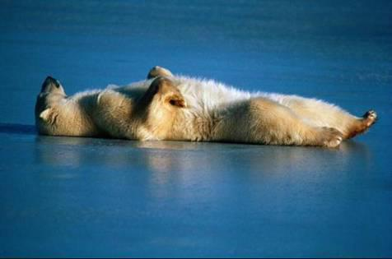
基督徒能安息吗？

Slide 3
马太福音11:25-30
马太福音11:25-27：
耶稣对父神的祷告
马太福音11:28-30
耶稣对众人的邀请
共同主题
婴孩: 不起眼，微小的，无能为力的
耶稣: 柔和、谦卑（马太5:3-10 – 登山宝训）

Slide 4
【马太福音11 :25-27】
²⁵ 那時、耶穌說、父阿、天地的主、我感謝你、因為你將這些事、向聰明通達人、就藏起來、向嬰孩、就顯出來。
²⁶ 父阿、是的、因為你的美意本是如此。
²⁷ 一切所有的、都是我父交付我的。除了父、沒有人知道子。除了子和子所願意指示的、沒有人知道父。
耶稣宣称父神有绝对主权照着他自己的旨意向一群人启示，却又向另一群人影藏。
耶稣宣称他是父神的全权代表。
耶稣宣称只有父完全认识子，知道子。

Slide 5
Matthew 11:2-24 。。。 我可用甚麼比這世代呢？好像孩童坐在街市上、招呼同伴、說、 ¹⁷ 我們向你們吹笛、你們不跳舞．我們向你們舉哀、你們不捶胸。 ¹⁸ 約翰來了、也不喫、也不喝、人就說他是被鬼附著的。 ¹⁹ 人子來了、也喫、也喝、人又說他是貪食好酒的人、是稅吏和罪人的朋友．但智慧之子、總以智慧為是。
²⁰ 耶穌在諸城中行了許多異能、那些城的人終不悔改。。。 。。。 ²⁴ 但我告訴你們、當審判的日子、所多瑪所受的、比你還容易受呢。 (Mat 11:16 CU5)

Slide 6
【马太福音11 :28-30】
²⁸ 凡勞苦擔重擔的人、可以到我這裡來、我就使你們得安息。
²⁹ 我心裡柔和 謙卑、你們當負我的 軛、學我的樣式、這樣、你們心裡就必得享安息。
³⁰ 因為我的軛是容易的、我的擔子是輕省的。

Slide 7
Matthew 12:1 -14那時、耶穌在安息日、從麥地經過．他的門徒餓了、就掐起麥穗來喫。 ² 法利賽人看見、就對耶穌說、看哪、你的門徒作安息日不可作的事了。。。 。。。 ⁸ 因為人子是安息日的主。
⁹ 耶穌離開那地方、進了一個會堂． ¹⁰ 那裡有一個人枯乾了一隻手。有人問耶穌說、安息日治病、可以不可以．意思是要控告他。 ¹¹ 耶穌說、你們中間誰有一隻羊、當安息日掉在坑裡、不把他抓住拉上來呢。 ¹² 人比羊何等貴重呢 ？所以在安息日作善事是可以的。 ¹³ 於是對那人說、伸出手來．他把手一伸、手就復了原、和那隻手一樣。 ¹⁴ 法利賽人出去、商議怎樣可以除滅耶穌。

Slide 8
【马太福音11 :28-30】
²⁸ 凡勞苦擔重擔的人、可以到我這裡來、我就使你們得安息。
²⁹ 我心裡柔和 謙卑、你們當負我的 軛、學我的樣式、這樣、你們心裡就必得享安息。
³⁰ 因為我的軛是容易的、我的擔子是輕省的。
动词：重新得力的休息
名词：从劳苦中的休息

Slide 9
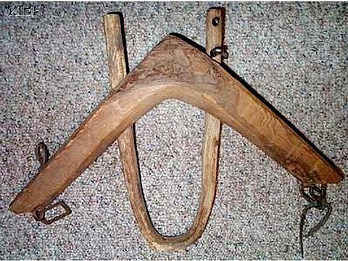
轭
代表：压在身上的权力

Slide 10
马太11:27-30 | 马太28:18-20
十一27 一切所有的、都是我父交付我的 | 廿八18 天上地下所有的權柄、都賜給我了
十一28 凡勞苦擔重擔的人、可以到我這裡來、我就使你們得安息。 | 廿八19 你們要去
十一29 我心裡柔和謙卑、你們當負我的軛、學我的樣式、 | 廿八19 使萬民作我的門徒
十一30 我的軛是容易的、我的擔子是輕省的。 | 廿八20 我就常與你們同在、直到世界的末了
Notes:
杨锡锵牧师的分析

Slide 11
重新得力的安息
耶稣邀请我们到他那里得享安息
法利赛人守安息日，却忘了安息日的主
安息 =》 是让我们知道父
是一种关系上的知道。
出埃及记二24、25节：当以色列民在埃及遭受极大苦难的时候，他们向他们列祖的神哀求。他们的哀求达到耶和华神那里。很多人以为是神听见了他们的哀求才采取行动拯救他们。但却不知道其实神已经在他的永恒里定意要拯救他们，使他们得享安息。
因为是父先知道我们的需要

Slide 12
你愿意得享这
重新得力的安息吗？
Notes:
总结
弟兄姐妹，朋友们，
愿主祝福他的话语。

